Slide 1
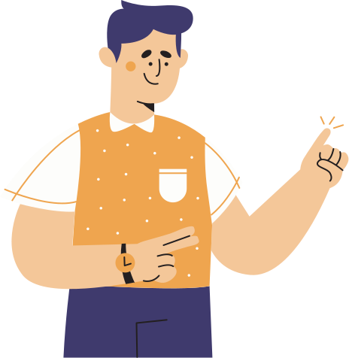
自帶載具(BYOD) 平板帶回家 (THSD) 方案

Slide 2
目錄
BYOD & THSD介紹
數位學習推動成效
載具管理規定及同意書(範例)

Slide 3
BYOD & THSD介紹

Slide 4
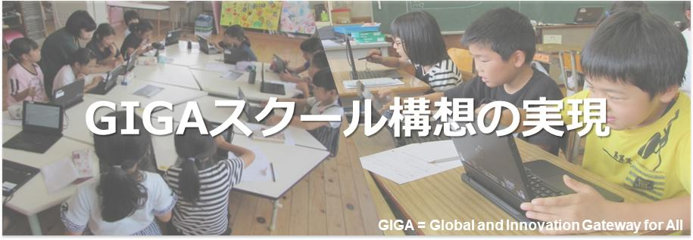
各國生生用平板政策
一、日本GIGA計畫
以一生一載具搭配建置高速網路環境、學習輔助等系統，並運用人工智慧改善個人化數位學習，提供學生公平均等的教育機會
二、新加坡
(一) 以多階段教育科技計畫(EdTech Plan)建置軟硬體系統等，有效利用教育科技進行高品質的教和學，現階段計畫強調：應用科技提升學生自主學習及溝通合作能力，強調以科技進行學生為中心的評量
(二) 推動學生自帶載具（BYOD）策略，載具與學生比為 1:3
三、愛沙尼亞
(一) 2012年全球第一個將資訊教育延伸至小學的國家，2019年延伸至幼稚園
(二) 由政府提供數位學習平臺與數位學習資源
(三) 推動學生自帶載具（BYOD）策略，無設備者由學校提供

Slide 5
教科文組織2019年首度發表關於人工智慧與教育的共識
教科文組織會員國政府及其他利益攸關方的建議
在益處明顯大於風險的情況下支持開發以人工智慧技術為基礎的教育和培訓新模式，並藉助人工智慧工具提供個性化終身學習系統，實現人人皆學、處處能學、時時可學。
適時考慮使用相關數據來推動循證政
策規劃的發展。
確保人工智慧技術的使用旨在賦予教師
權能，而非取代教師，制定適當的能力
建設方案，提高教師使用人工智慧系統
工作的能力。
https://zh.unesco.org/news/jiao-ke-wen-zu-zhi-fa-biao-shou-ge-guan-yu-ren-gong-zhi-neng-yu-jiao-yu-gong-shi

Slide 6
BYOD & THSD是甚麼?
What
自帶載具
Bring Your Own Device
平板帶回家
Take Home Student Device
簡稱BYOD
全班50%以上學生帶自家載具到校學習 (其他學生使用公用載具)
簡稱THSD
班級學生攜帶學校公用載具回家進行學習

Slide 7
為何要推行BYOD & THSD?
Why
優點：
增加學習時間及空間的彈性
提高學習投入
培養科技資訊及媒體素養
提升個人化學習
擴增學習資源
符合國際數位學習趨勢

Slide 8
施行BYOD & THSD可能遇到的狀況?
How
解決方式：
學校宣導合理合法資訊科技(IT)使用態度與習慣(素養)
自帶及公用載具 MDM*納管
提供家長監護功能APP
教學/學習活動融入載具應用
強化親師夥伴關係
資訊及隱私安全
網路成癮
學習分心
* MDM：Mobile Device Management行動載具管理系統
可控管載具使用時間及應用程式，如安裝app、
使用時間、造訪網站等。

Slide 9
施行BYOD & THSD可能遇到的狀況?
How
視力保健問題
解決方式：
國民健康署建議
用眼30分鐘，休息10分鐘
閱讀保持 35-40 公分距離
光線要充足，姿勢要正確

Slide 10
施行BYOD & THSD可能遇到的狀況?
How
損壞賠償責任歸屬
解決方式：
家長協助注意學生在家使用情況
詳細閱讀並了解學校「載具管理規定及同意書」內容
培養學生IT素養

Slide 11
資訊科技支援服務
HELP!
《校內資訊管理人員及相關單位聯絡方式》
《其他支援管道，如相關line社群、部落格、專頁等》

Slide 12
家長配合事項
KPI
計畫班級 (成效評估、文件蒐集) |  | BYOD | THSD
► 學生數位學習使用調查 | 每學年1次 | ● | ●
► 家長滿意度問卷調查 |  | ● | ●
► 學習載具管理規定及同意書 | 至少90% 學生家長同意 | ● | ●

Slide 13
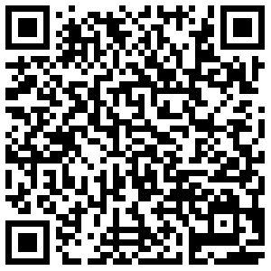
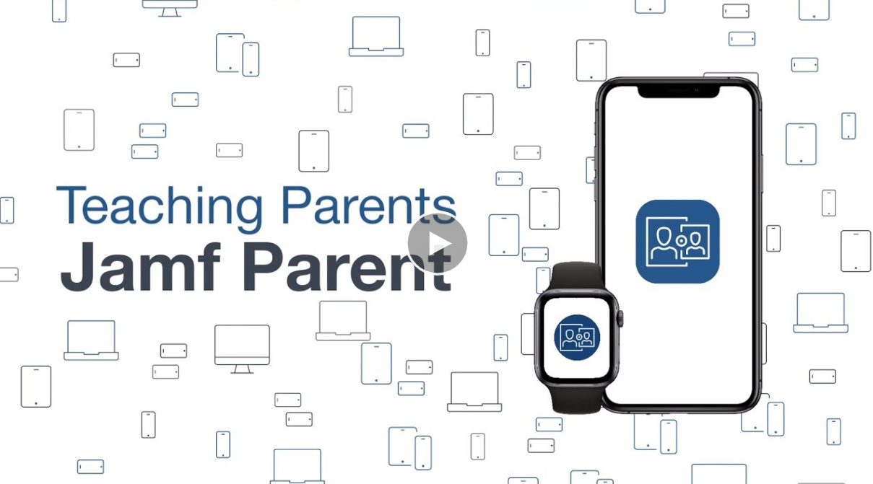
Parent
家長APP(1/3)
Jamf Parent - for iOS
讓家長管理孩童可瀏覽的應用程式與網站
可限制一天中特定時間開放遊戲、應用程式以及社交網站的時間
iOS系統
下載QRcode
介紹影片：https://www.youtube.com/watch?v=R6AhwEp-CCg
使用說明書

Slide 14
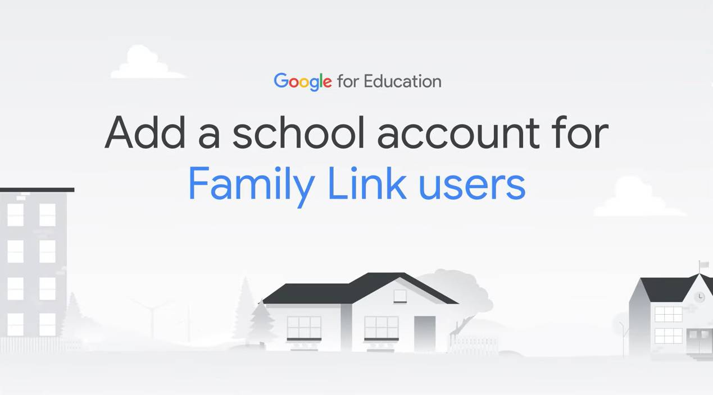
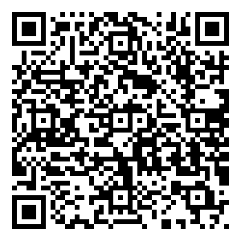
Parent
家長APP(2/3)
Family Link – for Android、iOS 、Chrome
管理子女下載的應用程式與使用時間，進行核准或封鎖
協助列出教師推薦的應用程式，已新增到子女的裝置中
設定裝置的使用上限時間
掌握子女的所在位置
Android、iOS 、Chrome系統
下載QRcode
介紹影片：https://www.youtube.com/watch?v=B3XxAprzHW8
說明網站

Slide 15
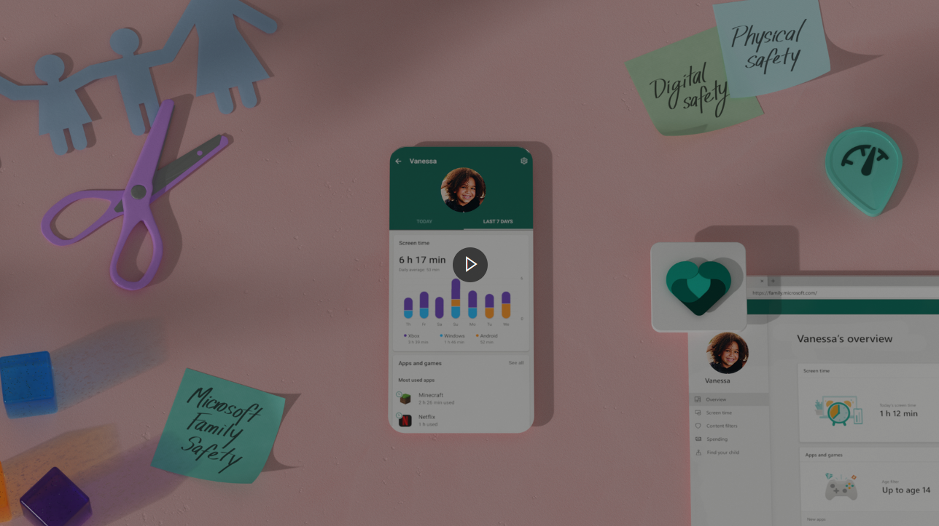
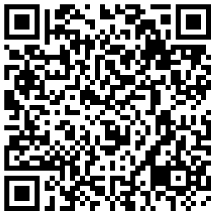
Parent
家長APP(3/3)
Microsoft Family Safety - for Windows
限制孩童的使用時間
篩選應用程式與遊戲
定位子女的位置，儲存子女經常造訪的地點
Windows系統
下載QRcode
介紹影片：https://www.microsoft.com/zh-tw/microsoft-365/family-safety
說明網站

Slide 16
數位學習推動及成效

Slide 17
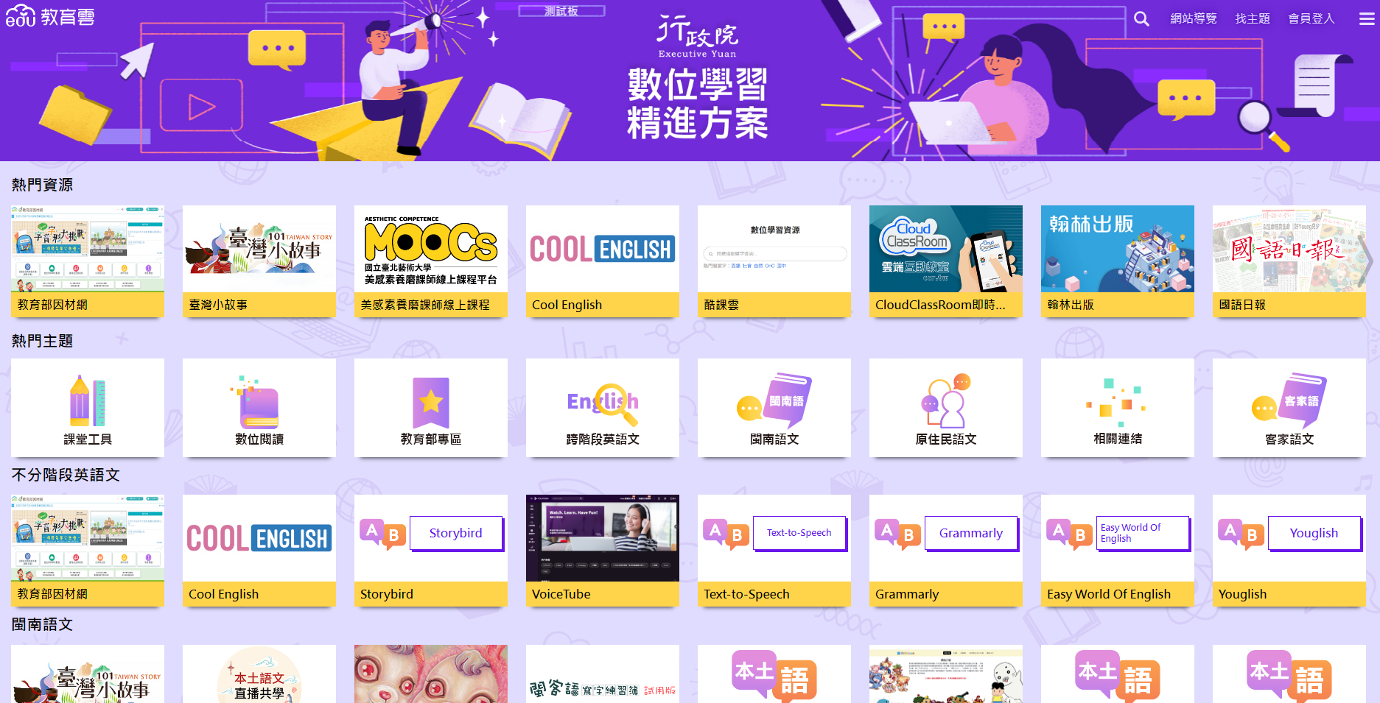
教育部數位學習資源入口網
相關數位學習資源
教育雲數位學習入口 (cloud.edu.tw)

Slide 18
教育部雲端帳號(Open ID)串聯學習平臺
相關數位學習資源
提供全國師生通用帳號，可登入52個免費教學服務或平臺，減少記憶多組帳號密碼的負擔，並降低資安個資風險。

Slide 19
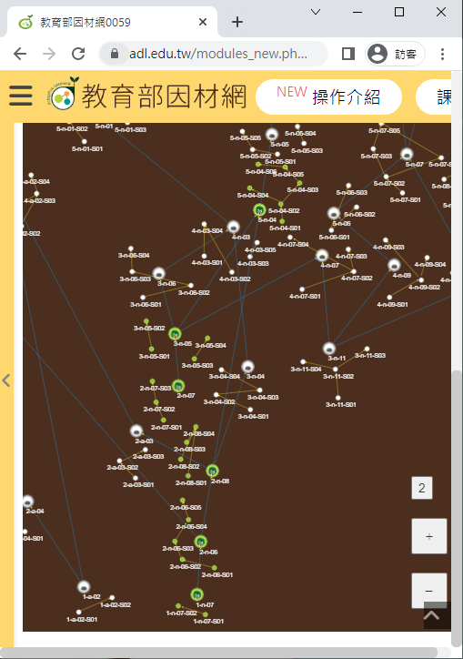
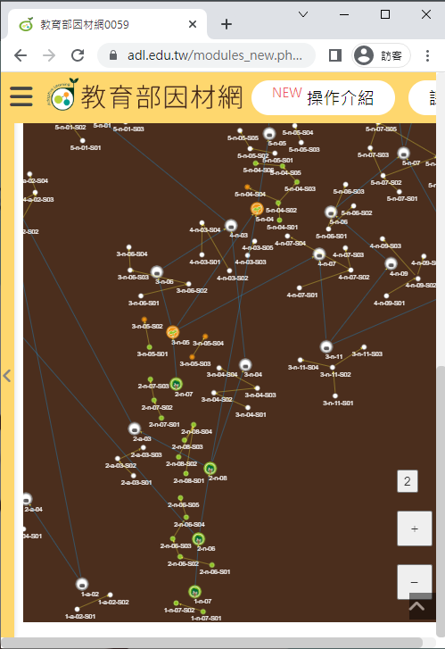
教育部AI學習平臺提升學習效率
數位學習成效
教育部AI學習平臺，大數據技術分析學生學習弱點，讓學習更有效
類似Google Map的學習地圖，提供學生專屬學習路徑，更容易達到學習目標
甲生（高能力）
乙生（中能力）
丙生（低能力）

Slide 20
教育部AI學習平臺提升學習效率
數位學習成效
全國性測驗結果顯示，善用數位學習可明顯提升學習成效
(因材網及110年科技化評量)
(因材網及110年縣市學力檢測)

Slide 21
因材網使用對於科技化評量通過率的影響
數位學習成效
(因材網及110年科技化評量)

Slide 22
因材網使用對於縣市學力測驗的影響
數位學習成效
(因材網及110年縣市學力檢測)

Slide 23
因材網使用時間對篩選通過率的影響
數位學習成效
(因材網及110年科技化評量)

Slide 24
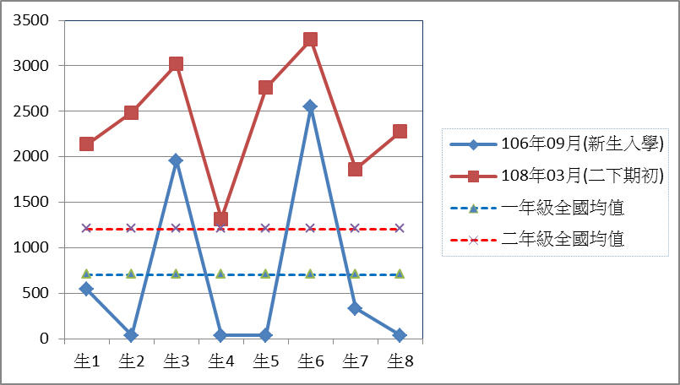
特偏學校學生識字量大幅提升
數位學習成效
106.09 有6人未達均值
108.03 有7人超過均值
(高雄某特偏學校106-108年因材網使用結果)

Slide 25
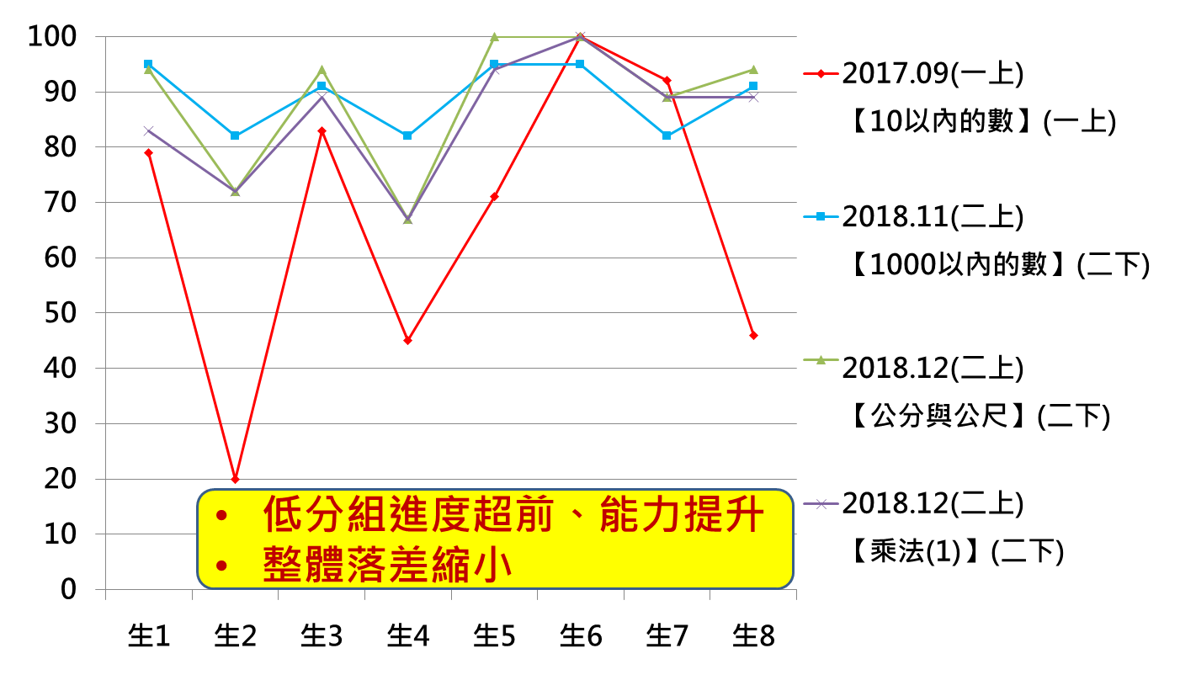
特偏學校數學學習從學習落後轉為進度超前
數位學習成效
(高雄某特偏學校106-107年因材網使用結果)

Slide 26
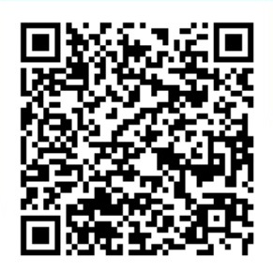
全國家長推廣研習及講師培訓架構
全國中小學
家長
家 長 講 師認 證
一 般
家 長
研 習
A.數位學習工作坊
A1、認識親子科技輔助自主學習(2小時) | A2、親子科技輔助自主學習培力(4小時)
C.親子科技輔助自主學習培力講師工作坊
(9小時)
A2講師認證
D、親子科技輔助自主學習講師實習
(12小時)
家長研習資訊 親師生計畫QRcode
A1講師認證

Slide 27
載具管理規定及同意書(範例)

Slide 28
載具管理規定及同意書(範例)
How
載具登記：
(一)自帶載具基本規格要求(列表)。
(二)每部已登記載具將會被貼上印有其學生證號碼(或可識別)的標籤。標籤不能被移除或修改。
(三)如學生發現載具上的標籤遺失或損壞，學生可聯絡學校更換。如學生被發現於學校內使用未貼有標籤的載具，學校將通知家長親自取回有關載具。
(四)學生須妥善保管載具，不使用時應放於班級指定位置。學校強烈建議學生必須為其載具購置保護套以作保護之用。

Slide 29
How
載具管理規定及同意書(範例)
載具使用規定：
(一)在校使用
(1)所有於學校使用的載具必須先經由學校登記，方可於學校內使用。
(2)學校為學生預載日常學習應用程式，載具之應用程式均必須由學校同意後進行安裝，且禁止下載任何遊戲或非教學程式。
(3)須在師長及家長許可情況下，使用其載具作學科學習用途。
(4)進行課程時須依學校規定存放資料位置，如我的網路、Google雲端等。
(5)學校保留審查學生瀏覽不屬於教育類網站的權利。
(6)學生於課堂時間內只能在老師的監督下，使用學校認可及批准的載具。
(7)未經師長同意，不使用任何其他學生載具。
(8)學生只能在老師的允許下於學校使用電子郵件或其他通訊軟體。
(9)使用影音檔案時為避免干擾他人，應自備耳機，未經師長許可勿擴音播放。

Slide 30
載具管理規定及同意書(範例)
How
載具使用規定：
(二)在家使用
(1)家長如要安裝非學校預載之其他程式，須自行向校方申請並經其同意。
(2)建議家長明確規範學生在家使用載具的時間及場域。

Slide 31
載具管理規定及同意書(範例)
How
載具使用規定：
(三)設備管理
(1)無載具學生可以借用學校載具，於課堂使用或攜帶載具回家。學生應負擔載具保管責任，若非載具保固範圍之人為毀損，須負責修復或賠償。
(2)如果載具被惡意損壞、丟失或被盜造成無法歸還時，請務必立即通知教師/學校，依其嚴重性報案備查。
(3)借用學校載具須妥善保管，不可毀損標籤(如財產標籤、型號貼紙等)、不恣意改裝(如換殼、貼紙、其他裝飾品等)、或毀損(如屏幕破碎、外殼破裂、無法使用、水漬等)。
(4)學生在校須使用學校無線網絡(Wi-Fi)，基於網路安全，學生不能使用有線網路連接其裝備至學校的網路。且未經師長同意不得使用個人電信網路(如：4G/5G)。

Slide 32
How
載具管理規定及同意書(範例)
載具使用規定：
(四)資訊安全 (1)學生必須遵守著作權法、個資法相關規定。
(2)學生不應與其他人分享個人用戶名稱和密碼，亦不可使用他人帳密登入其電子文件、電子郵件及其他電子通訊軟體。
(3)學生不能出版、瀏覽或散布非法資料，如騷擾、跟踪、恐嚇、威脅、人身攻擊、淫穢、褻瀆及粗俗語言等內容。
(4)未經師長許可，學生嚴禁一切錄影、錄音或拍照。
(5)學校將透過防火牆過濾學生從網路取得的資訊，避免學生接觸網路不當資訊。
(6)當學生誤入不當網站或接收到不當資訊，應立即通知師長或學校資訊人員。若未盡通知義務，學校保留向該學生進行處分的權利。
(7)學校將保留一切監管、檢查、存取載具的權利，並透過校園智慧網路系統，儲存學生電子郵件及網路存取紀錄以用作為學校網路安全防範之用，學生使用校內網絡將受到監控。

